Slide 1

Fitting linear regression methodes to high dimension data LARS
problems
data set
results
model
about
visualization
Projekat iz predmeta Mašinsko učenje

Slide 2
Uvod i motivacija
U statistici , regresija najmanjeg ugla (LARS) algoritam je za prilagođavanje modela linearne regresije visokodimenzionalnim podacima, koji je razvio Bradley Efron , Trevor Hastie , Iain Johnstone i Robert Tibshirani.
Osnovni koraci Algoritam regresije najmanjeg kuta su:
Počnite sa svim koeficijentima β jednakim nuli.
Pronađite prediktor x_j najviše korelira s y
Povećava koeficijent β j u smjeru znaka njegove korelacije s y. Uzmite ostatke r = y - y usput. Zaustavite se kada neki drugi prediktor xk ima jednaku korelaciju s r kao xj.
Povećati (β j , β k) u njihovom smjeru najmanjih kvadrata, sve dok neki drugi prediktor xm ne bude imao toliko korelacije s rezidualnim r.
Povećaj (β j, β k, β m) u njihovom zajedničkom smjeru najmanjih kvadrata, sve dok neki drugi prediktor xn ne bude imao toliko korelacije s rezidualnim r.
Nastavite do: svi prediktori su u modelu.
Prednosti LARS-a metode su:
Računarski je jednako brz kao i odabir prema naprijed.
Ako su dvije varijable gotovo podjednako povezane s odgovorom, tada bi se njihovi koeficijenti trebali povećavati približno istom brzinom. Algoritam se tako ponaša onako kako bi intuicija očekivala, a također je i stabilniji.
Lako se modificira kako bi proizveo učinkovite algoritme za druge metode koje daju slične rezultate, poput laso i postupnu regresiju unaprijed.
Učinkovit je u kontekstima u kojima je p>>n (tj. Kada je broj dimenzija znatno veći od broja točaka).
Nedostaci metode LARS uključuju:
Budući da gotovo svi visokodimenzionalni podaci u stvarni će svijet slučajno pokazati određeni stupanj kolinearnosti kroz barem neke varijable, problem koji LARS ima s koreliranim varijablama može ograničiti njegovu primjenu na visokodimenzionalne podatke.
problems
model
data set
results
visualization
about

Slide 3
Skup podataka
Residential Building Data Set je preuzet sa UCI Machine Learning Repository.
Skup podataka sadrži 360 stanova koji su sagrađeni između 1993. i 2008. godine u Teheranu,metropoli sa oko 8.2 miliona stanovnika.
Između 29 atributa u ovom skupu podataka, ciljna funkcija je data sa atributom V9(aktuelna prodajna cena) ili V10(aktuelna cena izgradnje).
Između atributa koji se koriste za predviđanje od V1 do V8 su finasijski atributi i atributi koji objašnjavaju fizičku konstrukciju zgrade, a atributi između V11 do V29 su ekonomski atributi. Svi oni su podeljeni u 5 vremenskih serija.
Četiri prva atributa odnose se na kvartale i godine, oni su izraženi u Persijskom kalendaru.
U obučavanju modela za ciljnu funkciju sam se odlučio korisiti atribut V9.
Skup podataka poseduje ukupno 109 atributa.
problems
data set
results
model
about
visualization

Slide 4
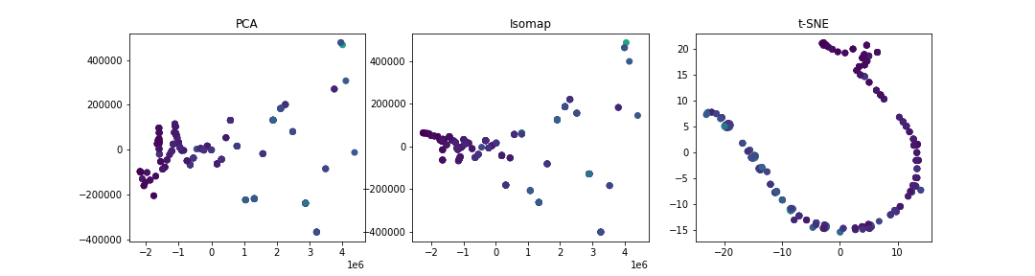
Vizuelizacija i analiza atributa
Od 109 atributa , četri atributa se odnose na vreme godine pocetka i kraja izgradnje,kao i u kom kvartalu je započeta i završena izgradnja.
Ovi atributi prilikom formiranja modela,ne uticu na prediktivne osobine modela.
Vizuelizacija skupa podataka se odnosi na prikazivanje korelisanosti podataka kao i na redukciju podataka na različite načine.
Na „heatmapi“ možemo videti kako su korelisana prva četiri atributa „godina“ i „kvartali“ sa ciljnom funkcijom, gde možemo videti da su oni slabo korelisane.
Prilikom redukcije dimenzionalnosti atributa,od 109 atributa primenom PCA dobili smo 74 atributa,a primenom Isomap i TSNE redukovali smo attribute na dva najznačajnija.
problems
data set
results
model
visualization
about

Slide 5
Model
Za izradu modela koristili smo „ Residential Building Data Set“. Za ciljnu funkciju je uzet atribut V9(aktuelna prodajna cena) , dok je za X odbarani svi ostali atributi izuzev četiri početna atributa „godine“ i „kvartali“.
Prilikom pripreme podataka skup podataka smo podelili na skupove za treniranje,validaciju i testni skup, za random_state je uzet 7 prilikom obe podele.
Priprema podataka obuhvatila je i tri vrste skaliranja podataka:
Standard Scaler
MinMax Scaler
Robust Scaler
Za poređenje sa LARS modelom koristili smo Logističku regresiju i LARS-Lasso.
Za Logističku regresiju je bilo potrebno,zbog obimnosoti atributa povečati broj itearacija na 6000.
Za obradu modela LARS i LARS-Lasso korištena je sckit-learn funkcija LarsCV i LassoLarsCV, koja u sebi sadrži cross validation, broj validacionih slojeva je iznosio 10.
Takođe za cross validtion korišćeni su i različiti metaparametri eps=(0.00001,0.0001,0.001,0.01,0.1,0,1,10,100,1000,10000) čime smo dobijali najbolji mogući model za datu regresionu funkciju i način sklairanja.
problems
data set
results
model
about
visualization

Slide 6
Rezultati
Kada su pretprocesirani podaci korstili smo 3 različita skalera. Možemo videti da se rezultati rezlikuju koji smo scaler koristili.
Potrebno prilikom odabira modela za regresionu funkciju obratiti pažnju da funkcija nije preprilagođena podacima koje koristimo, tu smo upotrebili validacione skupove i na njima proverili prilagođenost podacima.
Za tri regresione funkcije i tri različita scalera dobili smo različite rezultate:
Standard scaler
logistic regression : 0.5598044626770293
Lars (eps) : 0.9598772835052789 (10)
Lars-Lasso (eps) : 0.976085356785963 (1)
MinMax scaler
logistic regression : 0.2948381704351185
Lars (eps) : 0.4875008364179246 (10)
Lars-Lasso (eps) :0.9830408718865221 (1e-05)
Robust scaler
logistic regression : 0.6428669455009188
Lars (eps) : 0.969929653695946 (10)
Lars-Lasso (eps) 0.976085356785963 (1)
problems
results
data set
model
about
visualization

Slide 7
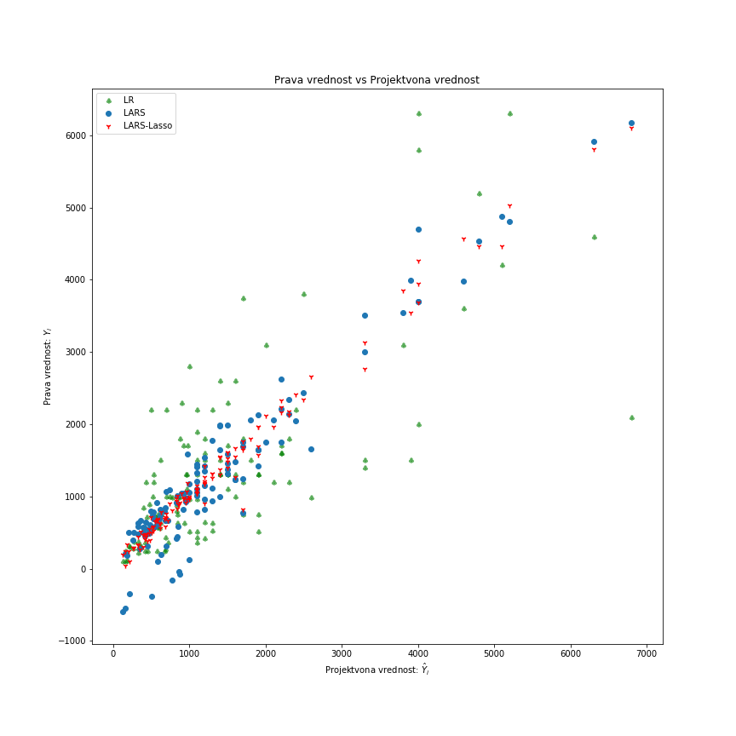
problems
results
data set
model
about
visualization

Slide 8
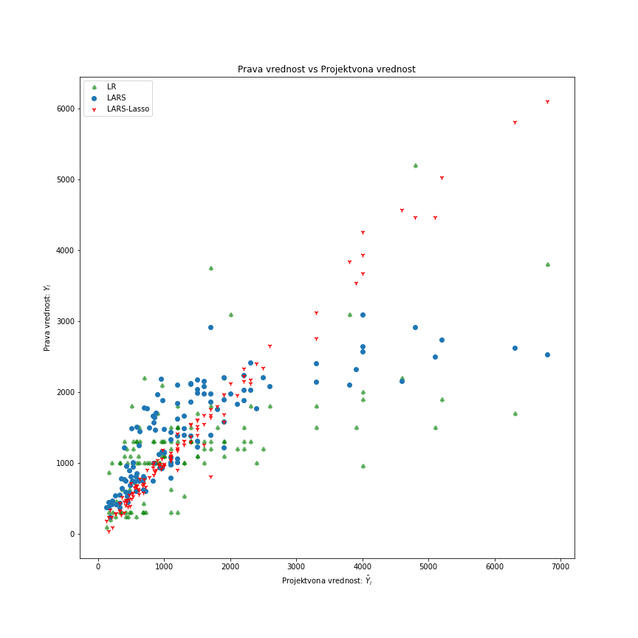
problems
results
data set
model
about
visualization

Slide 9
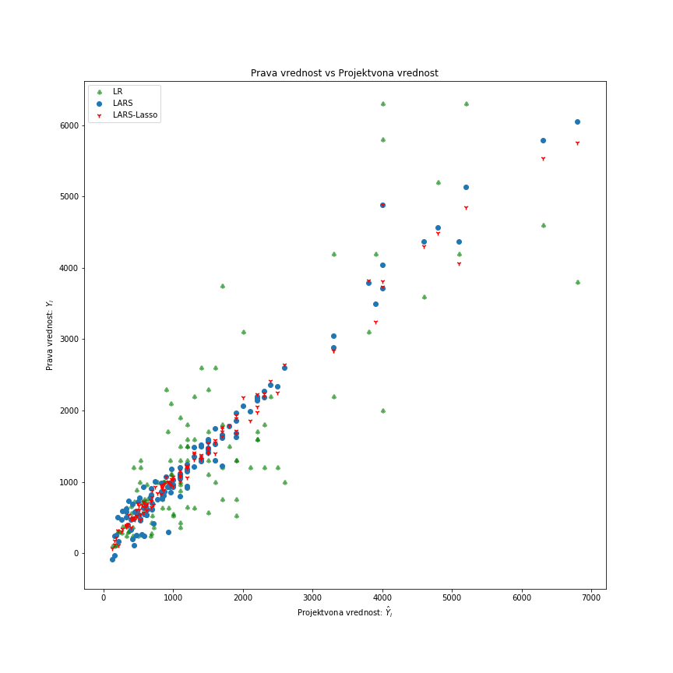
problems
results
data set
model
about
visualization

Slide 10
Problemi
Prilikom izrade projekta javili su se problemi,a neki od problema koji su javili su ovi :
Skup podataka koji sadrži veliki broj atributa.
Pretprocesiranje podataka - odabir prigodnog scalera.
Analiza atributa i odabir prigodnih atributa.
Odabir metaparametara (eps)
Računanje score od cross validation – mean()
Rešavanje ovih problema značajno su unapredili tačnost i poboljšali izradu modela.
problems
data set
results
model
about
visualization

